Slide 1
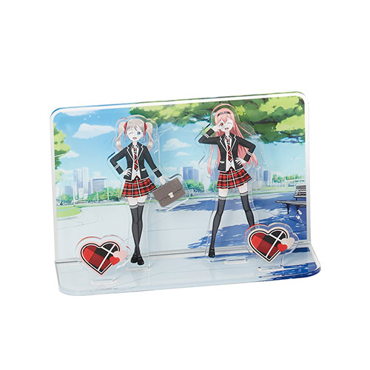
【提案書】
アクリルジオラマ(L) クリア
特徴
デザインに合わせてカットできるキャラクターパーツに加え、背景や台座までフルカラーでオリジナルプリントできるアクリルジオラマLサイズ。存在感のあるオリジナルグッズとしておすすめです。
納期
納期スペース
仕様
素材：アクリル
サイズ：200×270×3(mm)
包装：PP袋
お見積
お見積りスペース

